Slide 1


Vehiclegest
Carlos Francisco Caruncho Serrano
Proyecto de Grado Superior de Desarrollo de Sistemas Informáticos

Slide 2

¿Qué es y para que sirve Vehiclegest?
Vehiclegest es una aplicación móvil para el s.o. Android.
Gestión de datos e incidencias de vehículos de transporte de mercancías y/o carga y descarga.
Consulta de las Inspecciones Técnicas de Vehículo.
Consulta de servicios prestados por cada vehículo.
Notes:
Notas para el moderador:
¿Cuál es su propósito al compartir esta reflexión?
¿Es el final de un proyecto o unidad?
¿Está compartiendo esta reflexión como realización de un objetivo de aprendizaje que estableció para si mismo?
¿Es el final de un curso?
Indique el propósito de su reflexión o incluso el propósito de la experiencia de aprendizaje o el objetivo de aprendizaje. Sea claro y específico al indicar su propósito.

Slide 3
Motivación
Flotas grandes de vehículos de transporte logístico y personal en mi ámbito de trabajo.
El personal trabaja en el garaje y no en las oficinas.
Almacenamiento digital de datos en hojas de calculo, documentos de texto y pizarras de pared.
¿Qué origina?
Errores en la transcripción de datos, duplicidad de documentos, borrados erróneos, perdida de documentos…
Surge la necesidad de una aplicación móvil para gestionar datos de vehículos y su estado.
Notes:
Notas para el moderador:
¿Cuál es su propósito al compartir esta reflexión?
¿Es el final de un proyecto o unidad?
¿Está compartiendo esta reflexión como realización de un objetivo de aprendizaje que estableció para si mismo?
¿Es el final de un curso?
Indique el propósito de su reflexión o incluso el propósito de la experiencia de aprendizaje o el objetivo de aprendizaje. Sea claro y específico al indicar su propósito.

Slide 4

Objetivos
Objetivos generales
Digitalizar datos de la empresa
Disponibilidad con terminales móviles
Actualización y control de datos de los vehículos
Objetivos específicos
Ahorro de infraestructura de datos.
Interfaz intutitiva
Sistema de autenticación y roles
Avisos sobre fallos y fechas de ITV
Listados de vehículos, servicios, ITV, alertas, e inventario.
Notes:
Notas para el moderador:
Descripción de lo que ha aprendido con sus propias palabras en un lado.
Incluya información sobre el tema
También será útil incluir aquí más información sobre el tema.
Cuente la historia de su experiencia de aprendizaje. Igual que en cualquier historia, debe haber siempre un principio, una parte central y un final.
En la otra cara, puede agregar un gráfico que proporcione una prueba de lo que ha aprendido.
No dude en usar más de una diapositiva para reflexionar sobre el proceso. También resulta útil agregar algunos vídeos sobre el proceso.

Slide 5
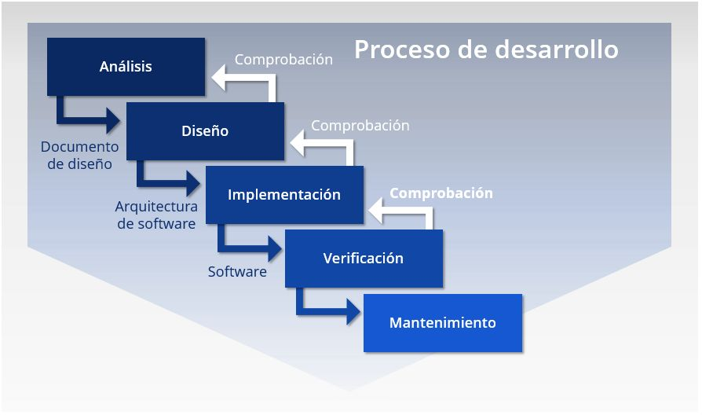
Metodología
Cascada con retroalimentación
Notes:
Notas para el moderador:
Descripción de lo que ha aprendido con sus propias palabras en un lado.
Incluya información sobre el tema
También será útil incluir aquí más información sobre el tema.
Cuente la historia de su experiencia de aprendizaje. Igual que en cualquier historia, debe haber siempre un principio, una parte central y un final.
En la otra cara, puede agregar un gráfico que proporcione una prueba de lo que ha aprendido.
No dude en usar más de una diapositiva para reflexionar sobre el proceso. También resulta útil agregar algunos vídeos sobre el proceso.

Slide 6
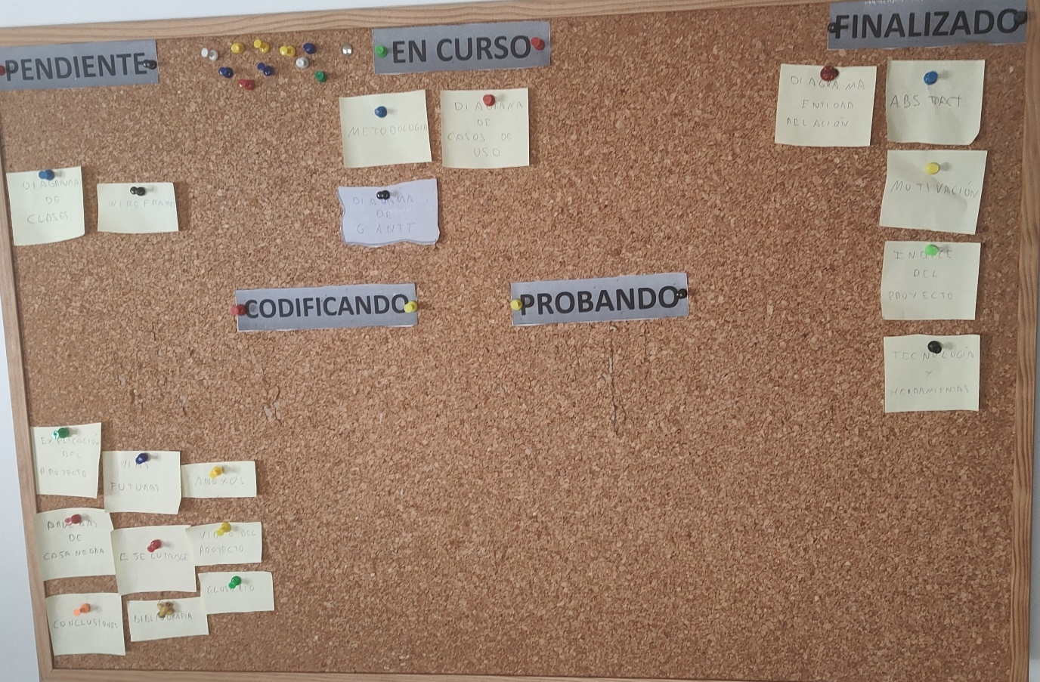
Metodología
Kanban
Notes:
Notas para el moderador:
Descripción de lo que ha aprendido con sus propias palabras en un lado.
Incluya información sobre el tema
También será útil incluir aquí más información sobre el tema.
Cuente la historia de su experiencia de aprendizaje. Igual que en cualquier historia, debe haber siempre un principio, una parte central y un final.
En la otra cara, puede agregar un gráfico que proporcione una prueba de lo que ha aprendido.
No dude en usar más de una diapositiva para reflexionar sobre el proceso. También resulta útil agregar algunos vídeos sobre el proceso.

Slide 7
Ciclo de vida del proyecto
Iniciación y planificación
Iniciaciación -> Idea y necesidad a cubrir
Planificación -> Estudio de mercado
Ejecución -> Ciclo de vida del software
Supervisión -> Revisión de diagrama de Gantt
Cierre -> Juicio crítico y mantenimiento de software
Notes:
Notas para el moderador:
Descripción de lo que ha aprendido con sus propias palabras en un lado.
Incluya información sobre el tema
También será útil incluir aquí más información sobre el tema.
Cuente la historia de su experiencia de aprendizaje. Igual que en cualquier historia, debe haber siempre un principio, una parte central y un final.
En la otra cara, puede agregar un gráfico que proporcione una prueba de lo que ha aprendido.
No dude en usar más de una diapositiva para reflexionar sobre el proceso. También resulta útil agregar algunos vídeos sobre el proceso.

Slide 8




Tecnologías
Notes:
Notas para el moderador:
Descripción de lo que ha aprendido con sus propias palabras en un lado.
Incluya información sobre el tema
También será útil incluir aquí más información sobre el tema.
Cuente la historia de su experiencia de aprendizaje. Igual que en cualquier historia, debe haber siempre un principio, una parte central y un final.
En la otra cara, puede agregar un gráfico que proporcione una prueba de lo que ha aprendido.
No dude en usar más de una diapositiva para reflexionar sobre el proceso. También resulta útil agregar algunos vídeos sobre el proceso.

Slide 9
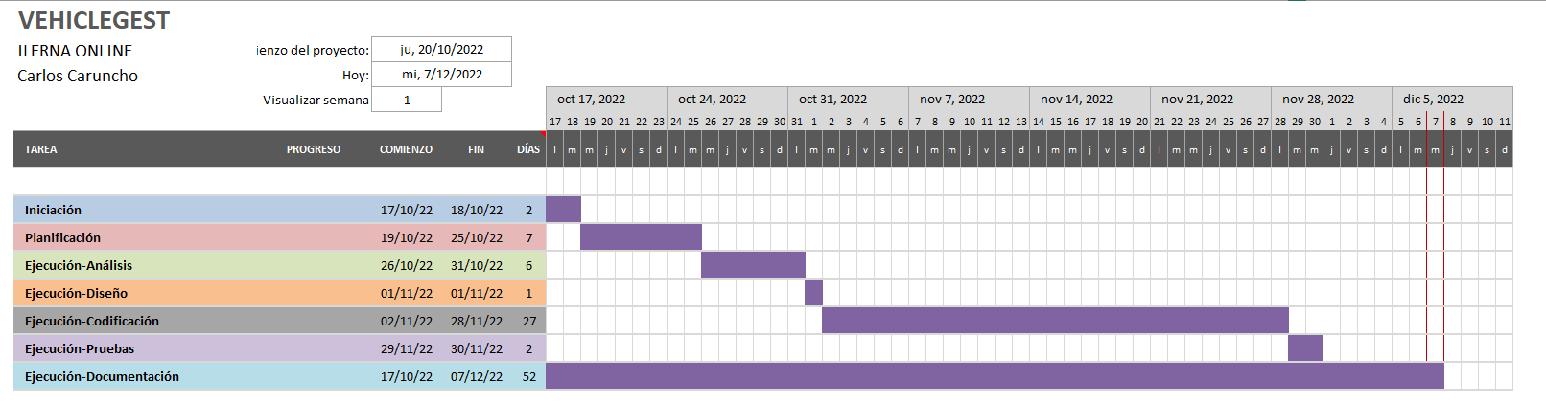
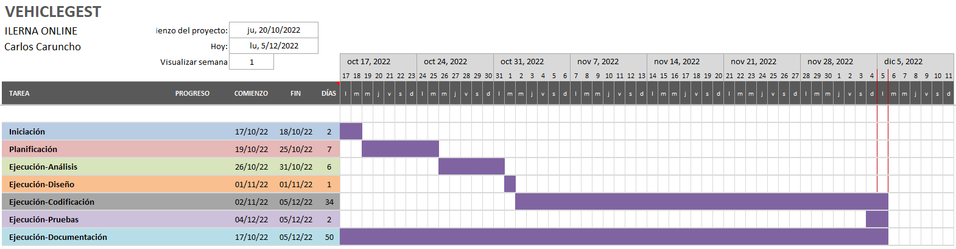
Estimación de recursos y planificación
Notes:
Notas para el moderador:
Descripción de lo que ha aprendido con sus propias palabras en un lado.
Incluya información sobre el tema
También será útil incluir aquí más información sobre el tema.
Cuente la historia de su experiencia de aprendizaje. Igual que en cualquier historia, debe haber siempre un principio, una parte central y un final.
En la otra cara, puede agregar un gráfico que proporcione una prueba de lo que ha aprendido.
No dude en usar más de una diapositiva para reflexionar sobre el proceso. También resulta útil agregar algunos vídeos sobre el proceso.

Slide 10
Analísis del proyecto
Requisitos funcionales y no funcionales
ID | DESCRIPCIÓN
 | Iniciar sesión individual
 | Ver listado de alertas
 | Ver detalle de alerta
 | Eliminar alerta
 | Listado de vehículos
ID | DESCRIPCIÓN
 | La interfaz debe tener los controles bien distribuidos
 | La interfaz debe tener una paleta de colores agradable a la vista con colores suaves
 | El menú de navegación debe estar en la parte inferior con iconos distintivos
 | El sistema debe asegurar que los datos estén protegidos del acceso no autorizado
 | La aplicación debe tardar menos de 2 segundos en responder
Notes:
Notas para el moderador:
Descripción de lo que ha aprendido con sus propias palabras en un lado.
Incluya información sobre el tema
También será útil incluir aquí más información sobre el tema.
Cuente la historia de su experiencia de aprendizaje. Igual que en cualquier historia, debe haber siempre un principio, una parte central y un final.
En la otra cara, puede agregar un gráfico que proporcione una prueba de lo que ha aprendido.
No dude en usar más de una diapositiva para reflexionar sobre el proceso. También resulta útil agregar algunos vídeos sobre el proceso.

Slide 11
Diagrama entidad-relación
Notes:
Notas para el moderador:
Descripción de lo que ha aprendido con sus propias palabras en un lado.
Incluya información sobre el tema
También será útil incluir aquí más información sobre el tema.
Cuente la historia de su experiencia de aprendizaje. Igual que en cualquier historia, debe haber siempre un principio, una parte central y un final.
En la otra cara, puede agregar un gráfico que proporcione una prueba de lo que ha aprendido.
No dude en usar más de una diapositiva para reflexionar sobre el proceso. También resulta útil agregar algunos vídeos sobre el proceso.

Slide 12
Diagrama entidad-relación
Notes:
Notas para el moderador:
Descripción de lo que ha aprendido con sus propias palabras en un lado.
Incluya información sobre el tema
También será útil incluir aquí más información sobre el tema.
Cuente la historia de su experiencia de aprendizaje. Igual que en cualquier historia, debe haber siempre un principio, una parte central y un final.
En la otra cara, puede agregar un gráfico que proporcione una prueba de lo que ha aprendido.
No dude en usar más de una diapositiva para reflexionar sobre el proceso. También resulta útil agregar algunos vídeos sobre el proceso.

Slide 13
Diagrama de clases
Notes:
Notas para el moderador:
Descripción de lo que ha aprendido con sus propias palabras en un lado.
Incluya información sobre el tema
También será útil incluir aquí más información sobre el tema.
Cuente la historia de su experiencia de aprendizaje. Igual que en cualquier historia, debe haber siempre un principio, una parte central y un final.
En la otra cara, puede agregar un gráfico que proporcione una prueba de lo que ha aprendido.
No dude en usar más de una diapositiva para reflexionar sobre el proceso. También resulta útil agregar algunos vídeos sobre el proceso.

Slide 14
Diagrama de casos de uso
Notes:
Notas para el moderador:
Descripción de lo que ha aprendido con sus propias palabras en un lado.
Incluya información sobre el tema
También será útil incluir aquí más información sobre el tema.
Cuente la historia de su experiencia de aprendizaje. Igual que en cualquier historia, debe haber siempre un principio, una parte central y un final.
En la otra cara, puede agregar un gráfico que proporcione una prueba de lo que ha aprendido.
No dude en usar más de una diapositiva para reflexionar sobre el proceso. También resulta útil agregar algunos vídeos sobre el proceso.

Slide 15
Implementación
Colección: Vehicle
Documento: 1234ABC (matrícula)
Campos
brand:string
color:string
expiryDateITV:timestamp
model:string
type:string
totalDistance:number
Subcolecciones
Employee:
Documento: 12345678A (Employee DNI)
Campos
name:string
surname:string
Notes:
Notas para el moderador:
Descripción de lo que ha aprendido con sus propias palabras en un lado.
Incluya información sobre el tema
También será útil incluir aquí más información sobre el tema.
Cuente la historia de su experiencia de aprendizaje. Igual que en cualquier historia, debe haber siempre un principio, una parte central y un final.
En la otra cara, puede agregar un gráfico que proporcione una prueba de lo que ha aprendido.
No dude en usar más de una diapositiva para reflexionar sobre el proceso. También resulta útil agregar algunos vídeos sobre el proceso.

Slide 16
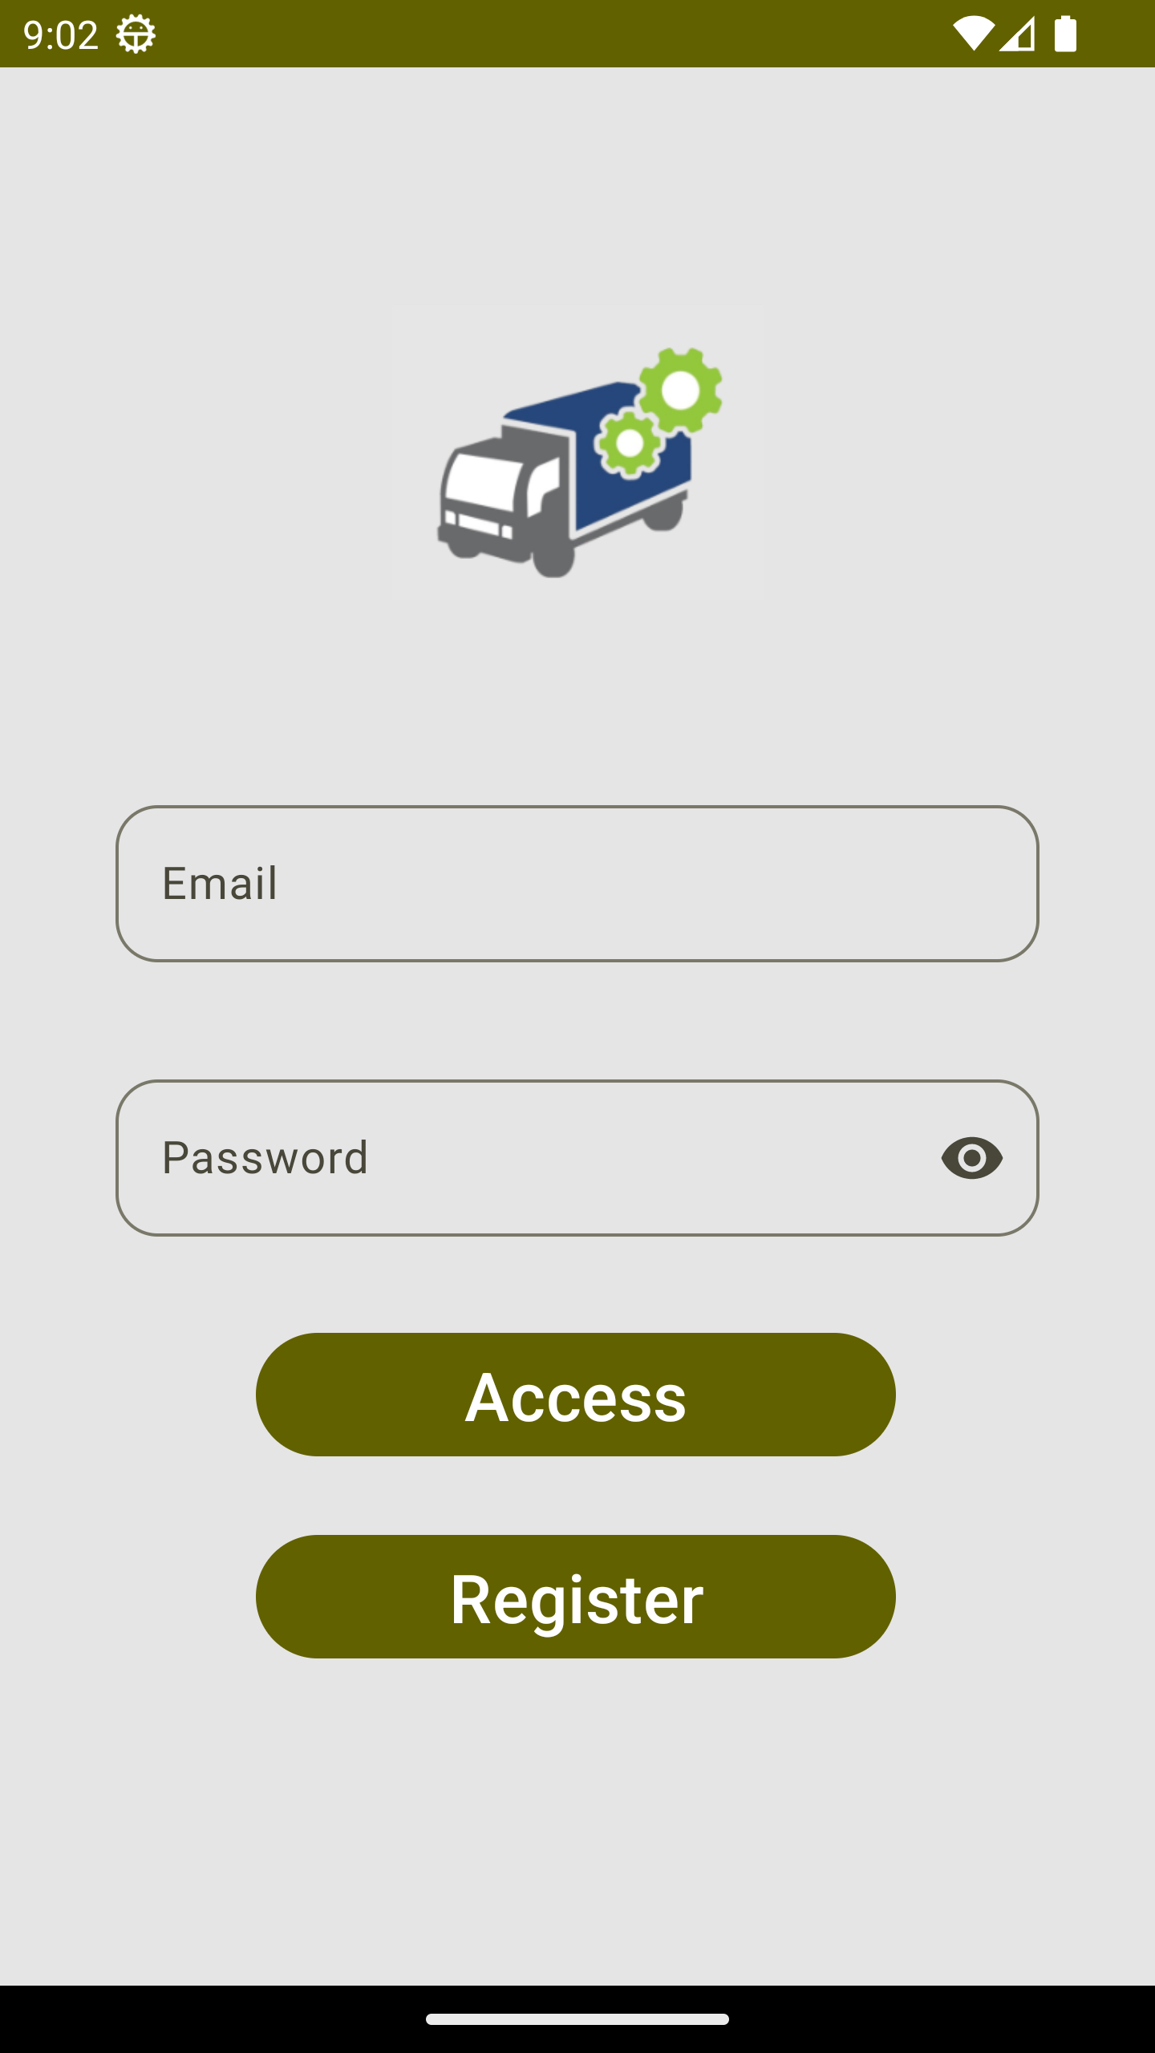
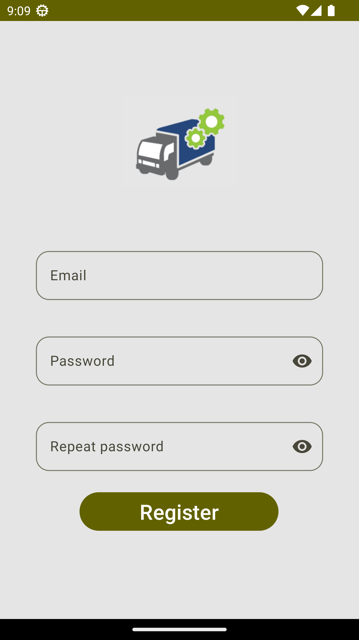
Implementación
Autenticación y registro
Notes:
Notas para el moderador:
Descripción de lo que ha aprendido con sus propias palabras en un lado.
Incluya información sobre el tema
También será útil incluir aquí más información sobre el tema.
Cuente la historia de su experiencia de aprendizaje. Igual que en cualquier historia, debe haber siempre un principio, una parte central y un final.
En la otra cara, puede agregar un gráfico que proporcione una prueba de lo que ha aprendido.
No dude en usar más de una diapositiva para reflexionar sobre el proceso. También resulta útil agregar algunos vídeos sobre el proceso.

Slide 17
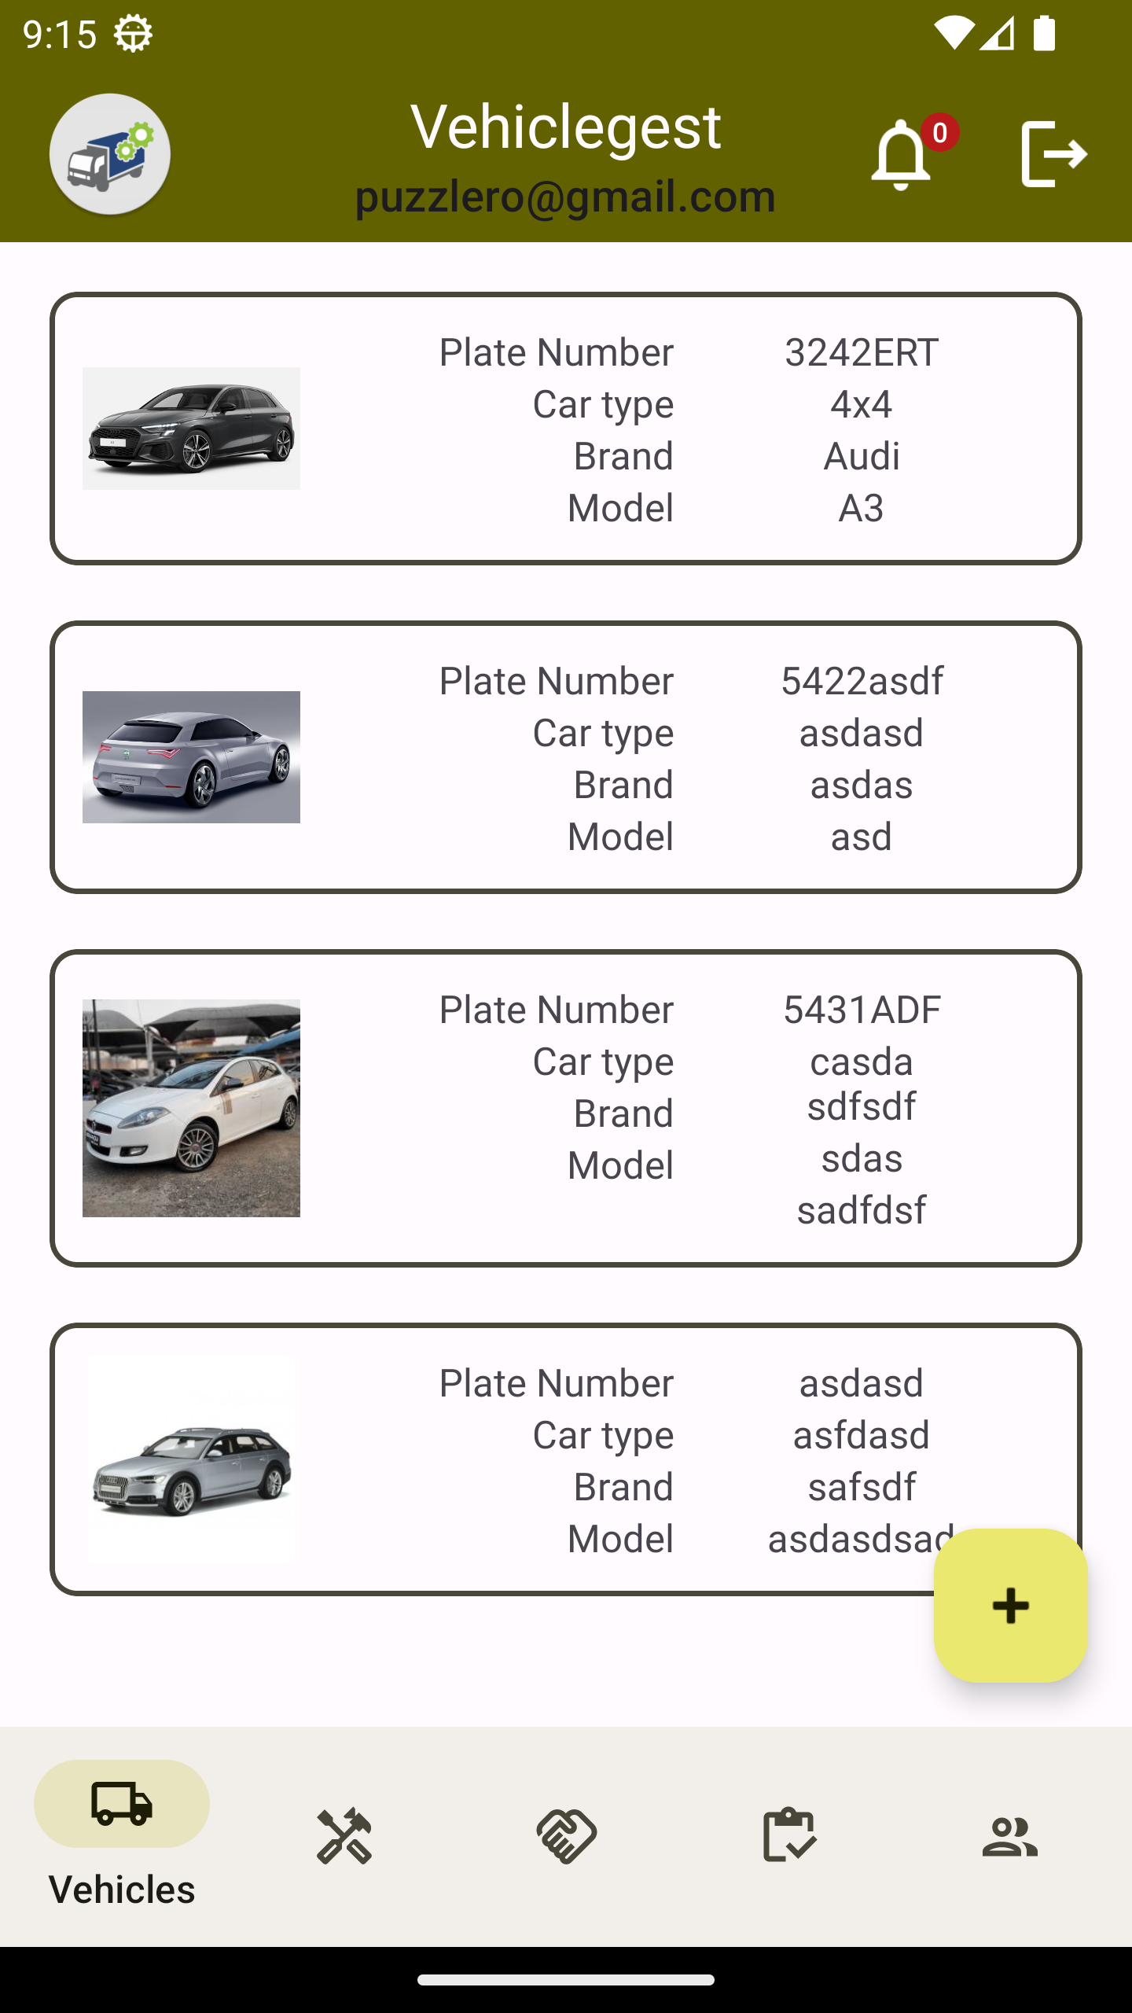
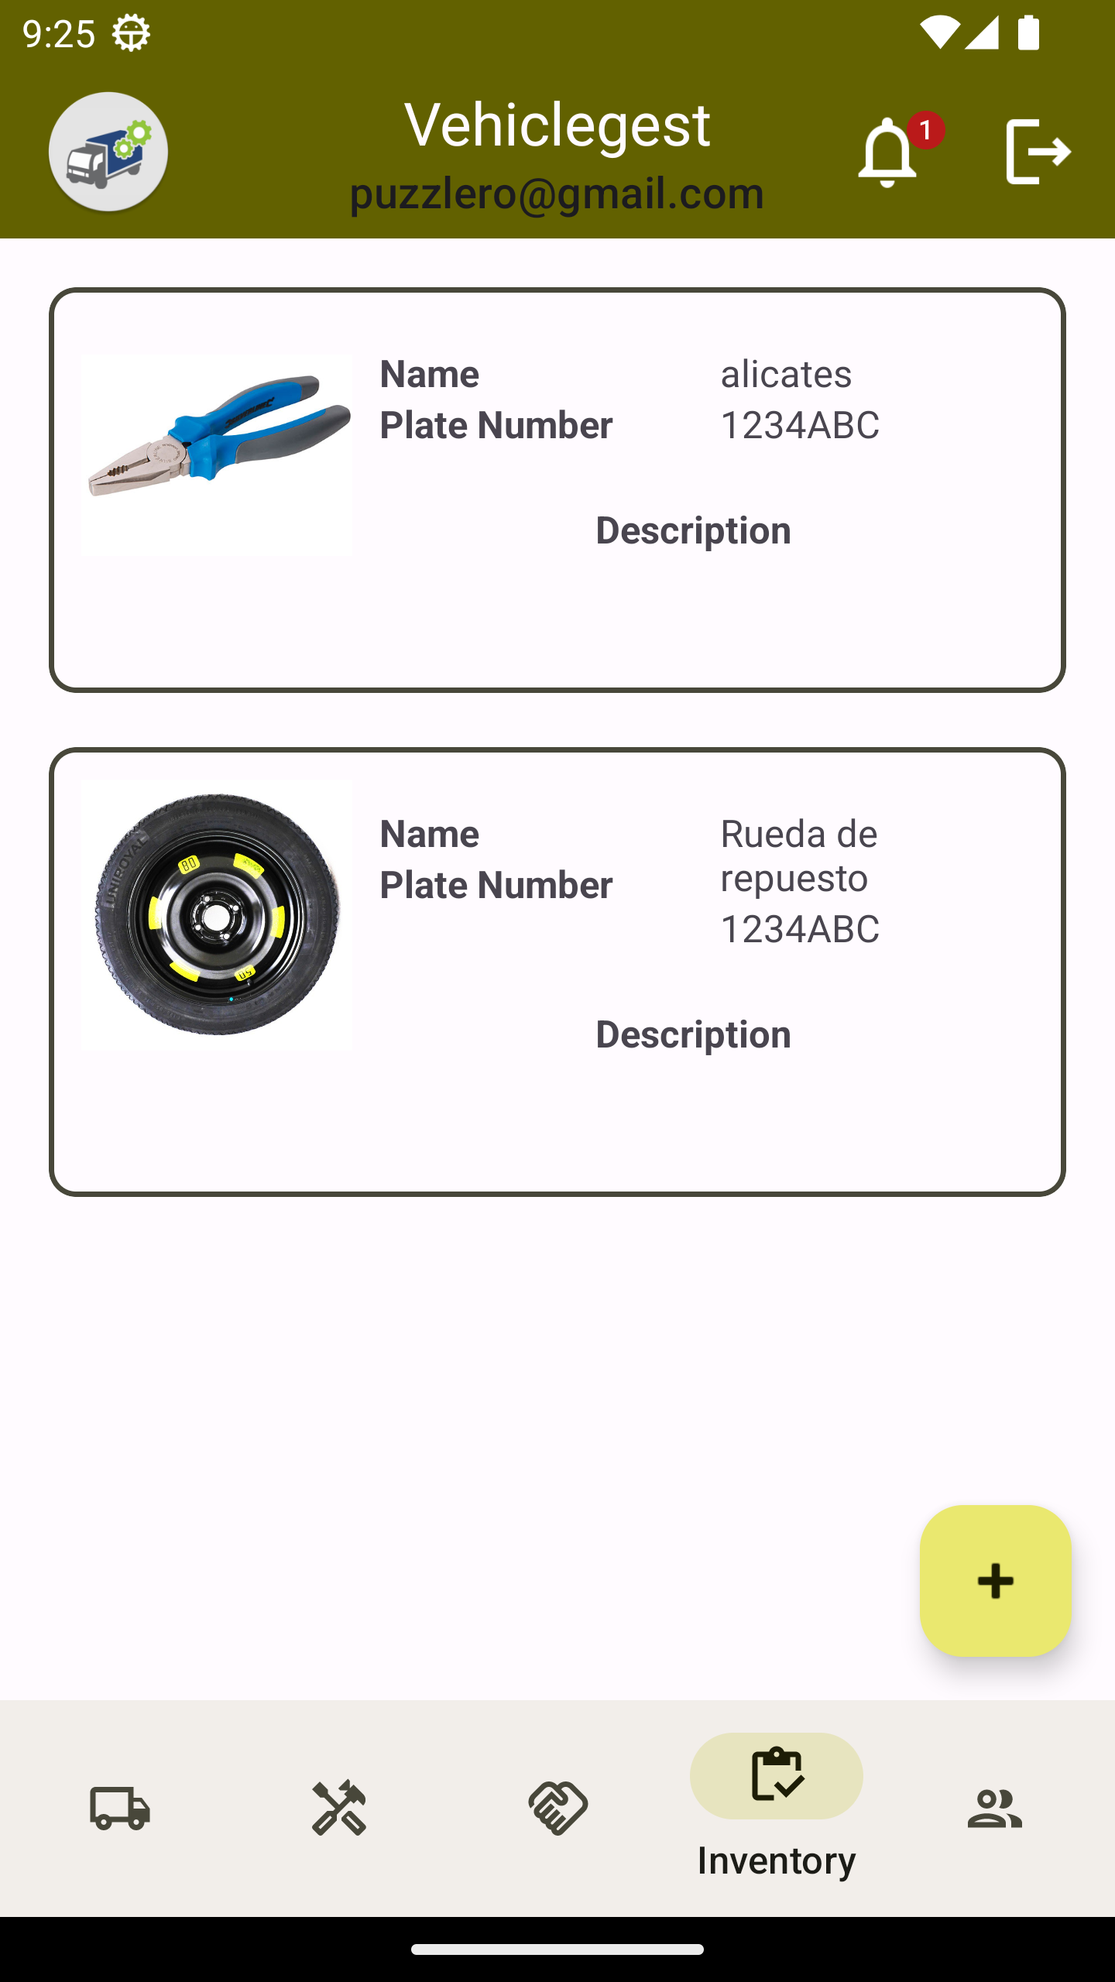
Implementación
Listados de registros
Notes:
Notas para el moderador:
Descripción de lo que ha aprendido con sus propias palabras en un lado.
Incluya información sobre el tema
También será útil incluir aquí más información sobre el tema.
Cuente la historia de su experiencia de aprendizaje. Igual que en cualquier historia, debe haber siempre un principio, una parte central y un final.
En la otra cara, puede agregar un gráfico que proporcione una prueba de lo que ha aprendido.
No dude en usar más de una diapositiva para reflexionar sobre el proceso. También resulta útil agregar algunos vídeos sobre el proceso.

Slide 18
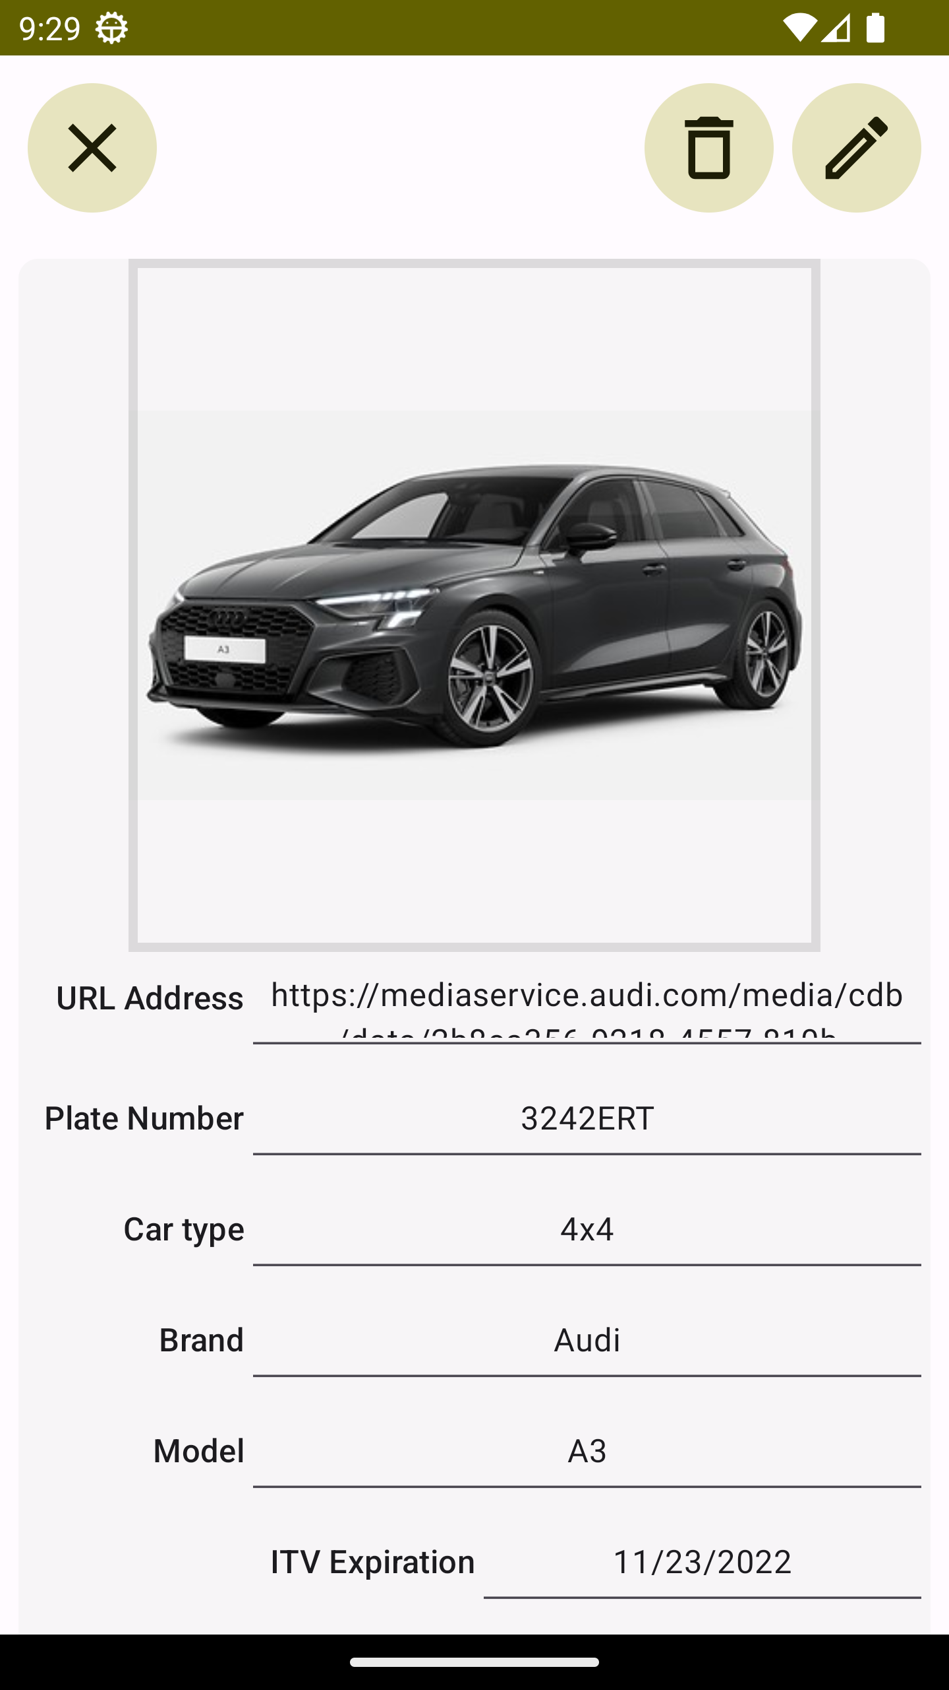
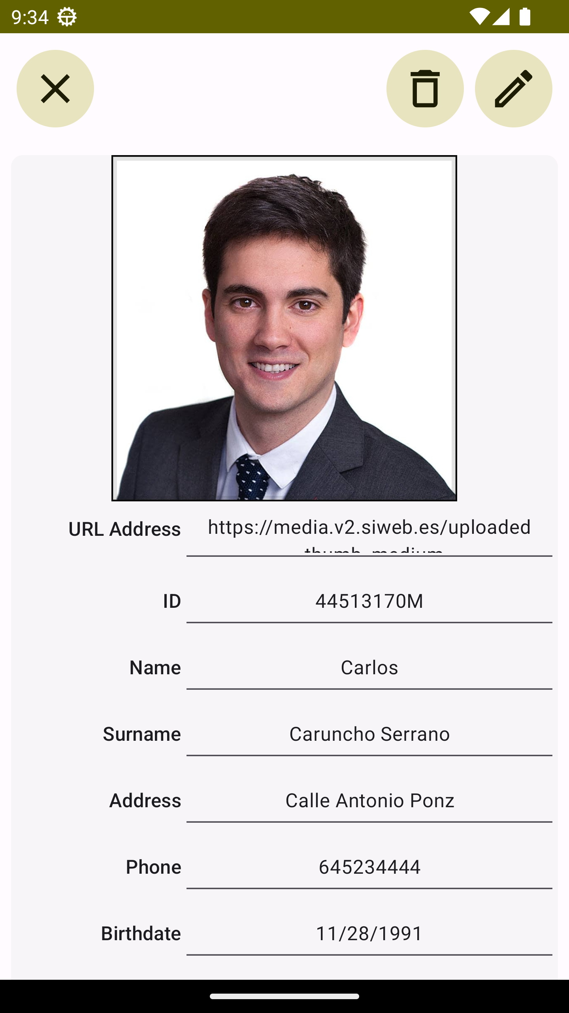
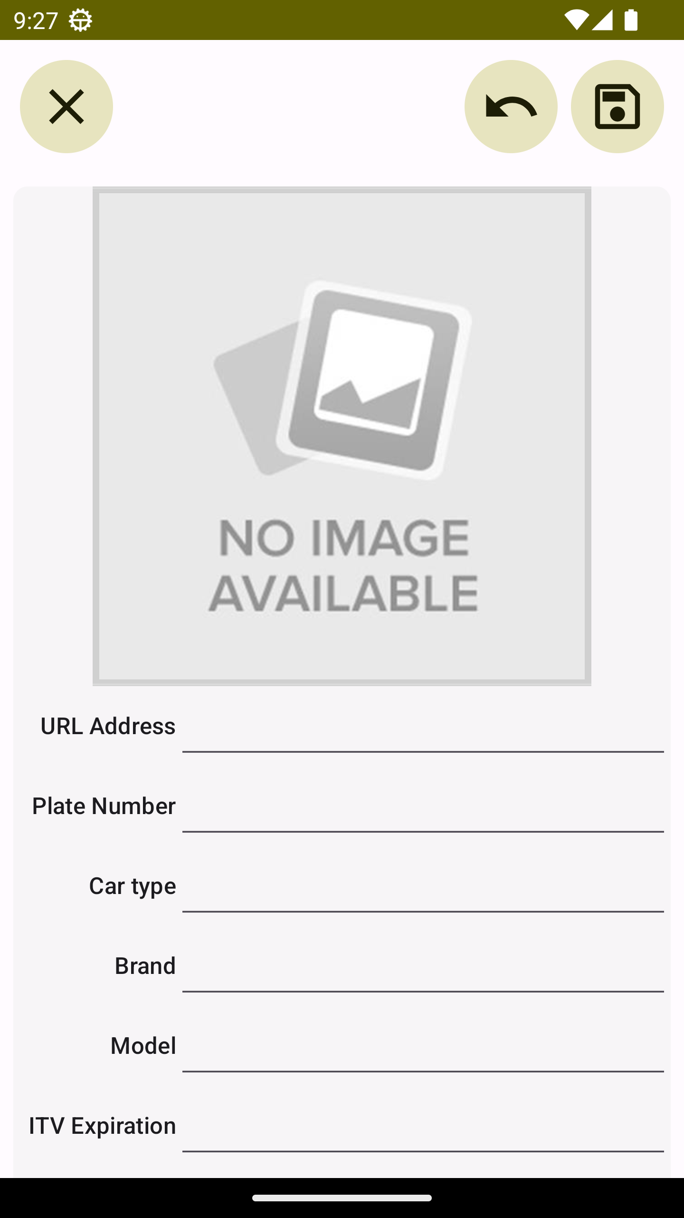
Implementación
Agregación, edición y borrado de registros
Notes:
Notas para el moderador:
Descripción de lo que ha aprendido con sus propias palabras en un lado.
Incluya información sobre el tema
También será útil incluir aquí más información sobre el tema.
Cuente la historia de su experiencia de aprendizaje. Igual que en cualquier historia, debe haber siempre un principio, una parte central y un final.
En la otra cara, puede agregar un gráfico que proporcione una prueba de lo que ha aprendido.
No dude en usar más de una diapositiva para reflexionar sobre el proceso. También resulta útil agregar algunos vídeos sobre el proceso.

Slide 19
Conclusiones
Notes:
Notas para el moderador:
Descripción de lo que ha aprendido con sus propias palabras en un lado.
Incluya información sobre el tema
También será útil incluir aquí más información sobre el tema.
Cuente la historia de su experiencia de aprendizaje. Igual que en cualquier historia, debe haber siempre un principio, una parte central y un final.
En la otra cara, puede agregar un gráfico que proporcione una prueba de lo que ha aprendido.
No dude en usar más de una diapositiva para reflexionar sobre el proceso. También resulta útil agregar algunos vídeos sobre el proceso.

Slide 20
Vias futuras
• Mejora de la interfaz en general
• Mejora en la estructura de la base de datos
• Corrección de errores detectados.
• Generar informes
Notes:
Notas para el moderador:
Descripción de lo que ha aprendido con sus propias palabras en un lado.
Incluya información sobre el tema
También será útil incluir aquí más información sobre el tema.
Cuente la historia de su experiencia de aprendizaje. Igual que en cualquier historia, debe haber siempre un principio, una parte central y un final.
En la otra cara, puede agregar un gráfico que proporcione una prueba de lo que ha aprendido.
No dude en usar más de una diapositiva para reflexionar sobre el proceso. También resulta útil agregar algunos vídeos sobre el proceso.

